Slide 1
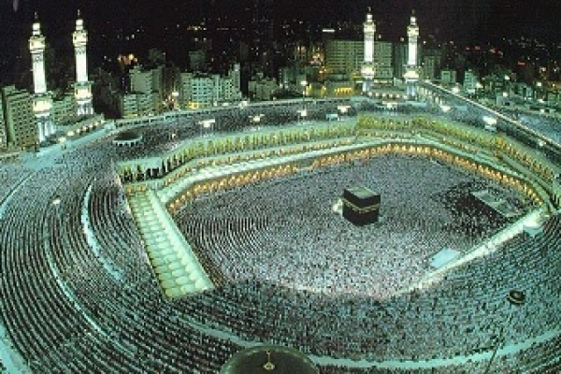
আরবি ১ম পত্রের ক্লাসে সবাইকে
স্বাগতম

Slide 2
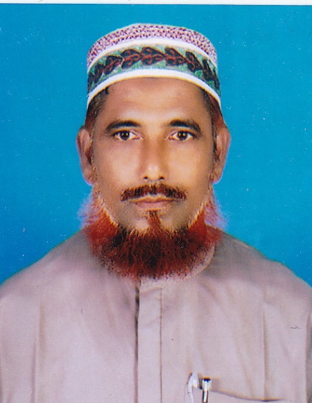
পরিচিতি
শিক্ষক পরিচিতি
মোঃ ফজলুর রহমান
সহ-সুপার
মানিকদিপা দারুস সুন্নাহ্‌ দাখিল মাদ্‌রাসা
শাজাহানপুর ,বগুড়া।
মোবাইল-০১৭১০৭৯১০৯৯
Email- fazlurmonoara@gmail.com
পাঠ পরিচিতি
শ্রেনি – ৭ম
বিষয়- আরবি ১ম পত্র
ইউনিট-১ , পাঠ- ৭
তারিখ- ৩০/০৯/২০১৯খ্রিঃ
সময়-৪৫ মিনিট

Slide 3
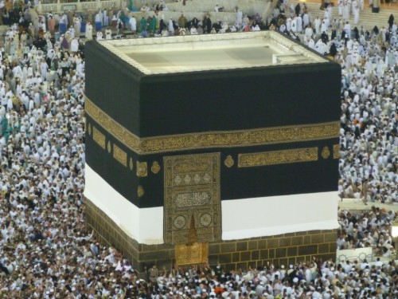
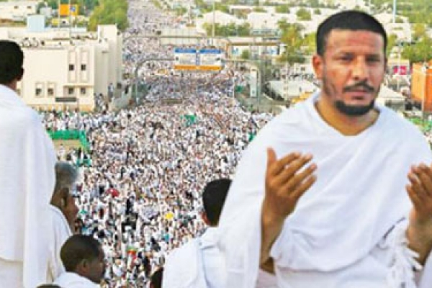
নিচের ছবি গুলো দেখ
কাবা শরীফ
আরাফার ময়দান

Slide 4
=الاعلان الدرس পাঠ ঘোষণা
الحج
হজ

Slide 5
= ما يستفاد من الدرسশিখন ফল
ما يتعلم الطالب من هذا الدرس ---
১। যে পথ দিয়ে জেদ্দার উদ্দেশ্যে পিতার যাত্রা তা বলতে পারবে।
২। তার সাফা মারওয়ার মাঝে সায়ী করা সম্পর্কে বলতে পারবে।
৩। পিতা জাহাজে অতিবাহিত করা সম্পর্কে বলতে পারবে।

Slide 6
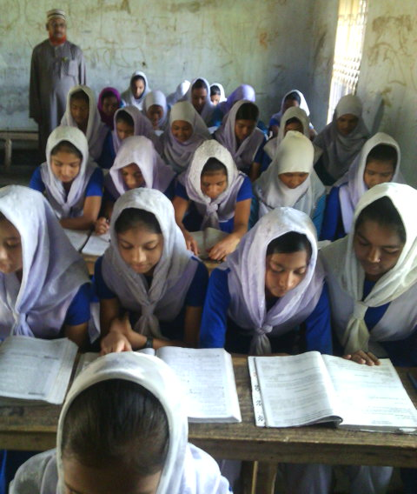
=الدرس الاسوة আদর্শ পাঠ

Slide 7
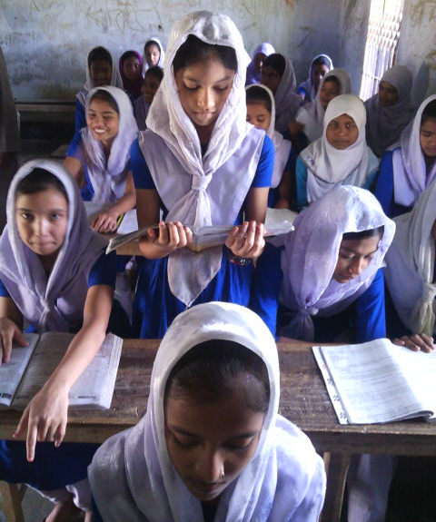
=الدرس الاصوات সরব পাঠ

Slide 8
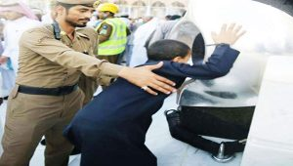
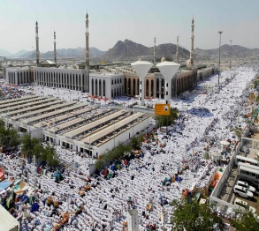
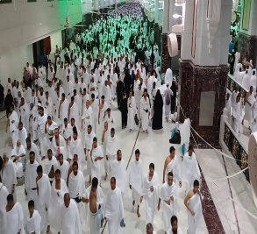
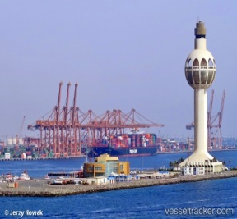
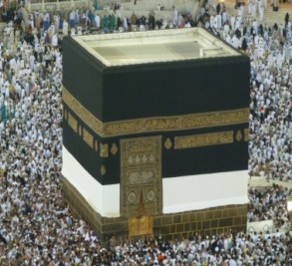
=اعلم معانى المفرداتশব্দের অর্থ জেনে নেই
قبلت
চুম্বন করেছ
ايام حجك
হজের দিনগুলো
ازدحام شديد
প্রচন্ড ভিড়
طريق البحر
জলপথ
سبعة اشواط
সাত চক্কর

Slide 9
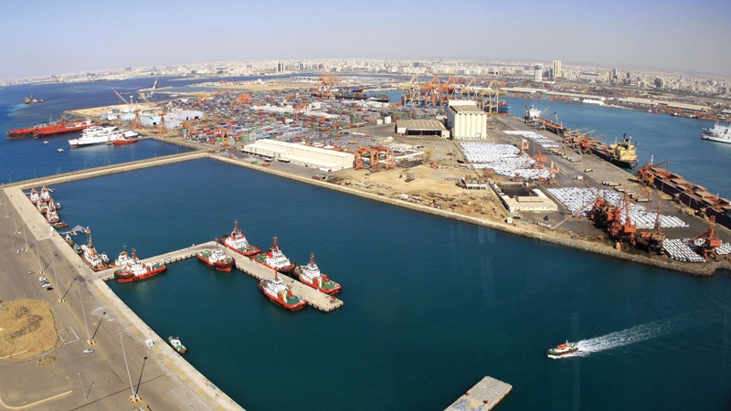
= البحث আলোচনা
البحث: ان درس الحج مكالمة مهمة التى وقعت بين الاب والابن بعد رجوع الاب من الحج الى البيت سأل الابن اولا عن قصة حجه- فاجاب الاب سافرنا عن طريق البحر وقضينا فى السفينة خمسة عشر يوما ثم نزلنا ميناء جدة-

Slide 10
الاعمال الافرد=একক কাজ
السوال: عن اى طريق سافر الاب الى جدة ؟
الجواب: عن طريق البحر
السوال: كم يوما قضى فى السفينة ؟
الجواب: خمسة عشريوما
السوال: كم مرة قبل الاب الحجر الاسود ؟
الجواب: مرة واحدة

Slide 11
= البحث আলোচনা
البحث: سعيت بين الصفا والمروة سبعة اشواط بمشقة شديدة- فى اليوم الثامن لذى الحجة ذهبنا الى منى ثم فى اليوم التاسع الى عرفات ووقفنا هناك الى غروب الشمس وقضينا ليلة العاشر بمزدلفة-

Slide 12
الاعمال الازواج=জোড়ায় কাজ
السوال: كم شوطا سعى الاب بين الصفا المروة ؟ ومتى خرج الى منى وعرفات والمزدلفة ؟
الجواب: سعيت بين الصفا والمروة سبعة اشواط بمشقة شديدة- فى اليوم الثامن لذى الحجة ذهبنا الى منى ثم فى اليوم التاسع الى عرفات ووقفنا هناك الى غروب الشمس وقضينا ليلة العاشر بمزدلفة-

Slide 13
= البحث আলোচনা
البحث: ان السفر بالبحر سفر ممتع ووسيلة لمشاهدة المناظر الجميلة المتنوعة والعجائب والغرائب البحرية – سافرنا عن طريق البحر وقضينا فى السفينة خمسة عشر يوم ثم نزلنا ميناء جدة-

Slide 14
الاعمال الاحزاب=দলীয় কাজ
السوال: عن اىطريق سافر الاب الى جدة ؟ كم يوما قضى فى السفينة ؟
الجواب: ان السفر بالبحر سفر ممتع ووسيلة لمشاهدة المناظر الجميلة المتنوعة والعجائب والغرائب البحرية – سافرنا عن طريق البحر وقضينا فى السفينة خمسة عشر يوم ثم نزلنا ميناء جدة-

Slide 15
القيم=মূল্যায়ন
السوال: اى طريق سافر الاب الى جدة ؟
الجواب: (الف) طريق البحر (ب) طريق الارض (ج) طريق السماء (د) طريق الجو
السوال: كم يوما قضى فى السفينة ؟
الجواب : (الف) ثلاثة عشر (ب)اربعة عشر (ج) خمسة عشر (د) ستة عشر
السوال: كم مرة قبل الاب الحجر الاسود؟
الجواب : (الف) واحدة (ب) اثنان (ج) ثلاثة (د) اربعة
السوال: كم شوطا سعى الاب بين الصفا والمروة ؟
الجواب : (الف) خمسة (ب) ستة (ج) سبعة (د) ثماتية

Slide 16
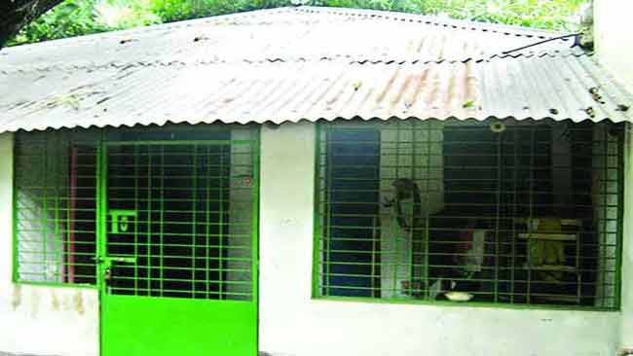
الواجب المنزلى=বাড়ির কাজ
السوال : تحدث بالجمل التالية حسب الضمائر بين القوسين مع تغيير ما يلزم كما فى المثال:
المثال : ذهبت الى مكة لابسا ملابس الاحرام (انا)
ذهبنا الى مكة لابسين ملابس الاحرام (نحن)

Slide 17
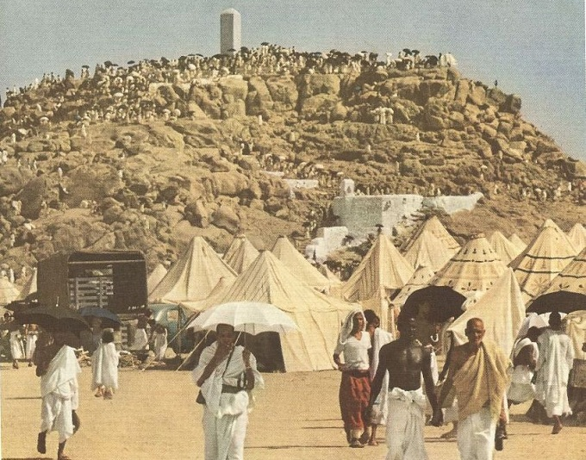
ধন্যবাদ

